Slide 1
Invest in the West
„Cała Polska Specjalną Strefą Ekonomiczną”
Zielona Góra, 4 października 2018 roku

Slide 2
20 lat minęło jak jeden dzień!
Co udało się osiągnąć?
Plany strefy na najbliższe lata?
„Mapa drogowa” SSE – nakazy, zakazy i znaki STOP
Cała Polska Strefą współpraca z samorządem oraz inwestorami z punktu widzenia SSE i zgodnie z nowymi przepisami.

Slide 3

20 lat rozwoju -
wrośliśmy w ten Region

Slide 4
Zezwolenia wydane w latach 1998 - 2018
344

Slide 5
Nakłady inwestycyjne w mln zł w latach 1998 - 2018
9 mld zł

Slide 6
Zatrudnienie na terenie Strefy w latach 1998 - 2018
36240 miejsc pracy

Slide 7
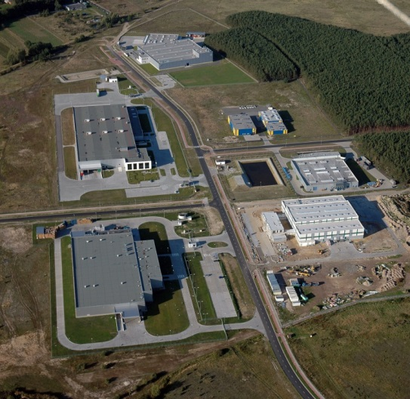
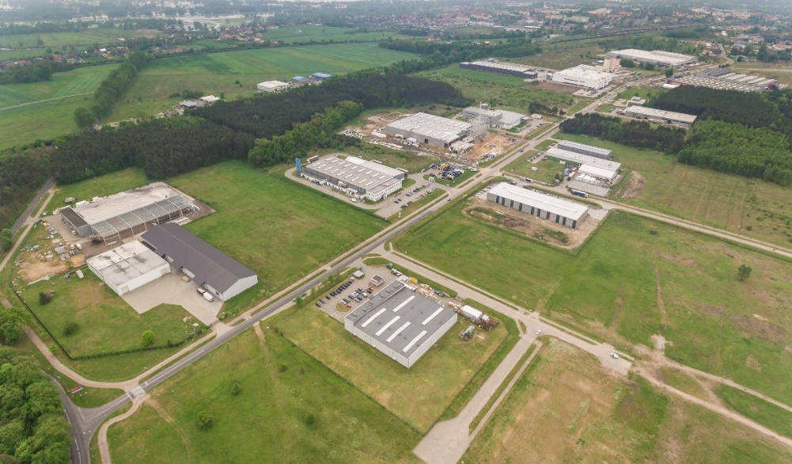

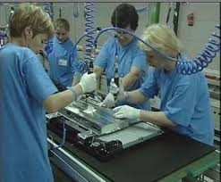
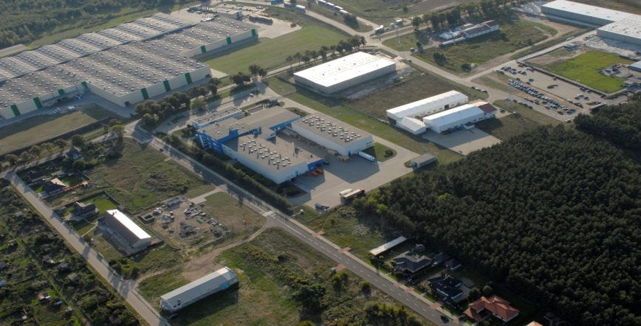
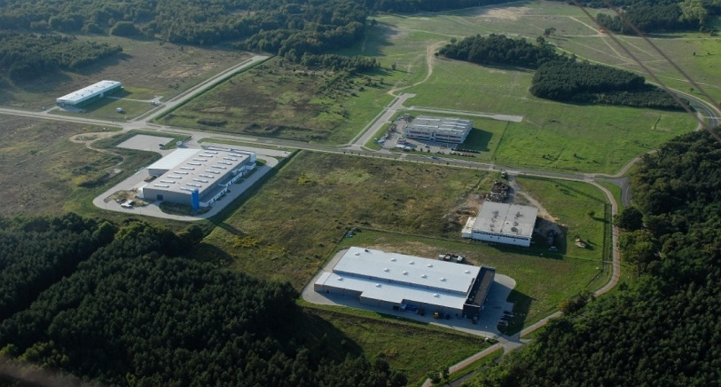
Zmieniamy rzeczywistość gospodarczą regionu

Slide 8
Fakty

Slide 9
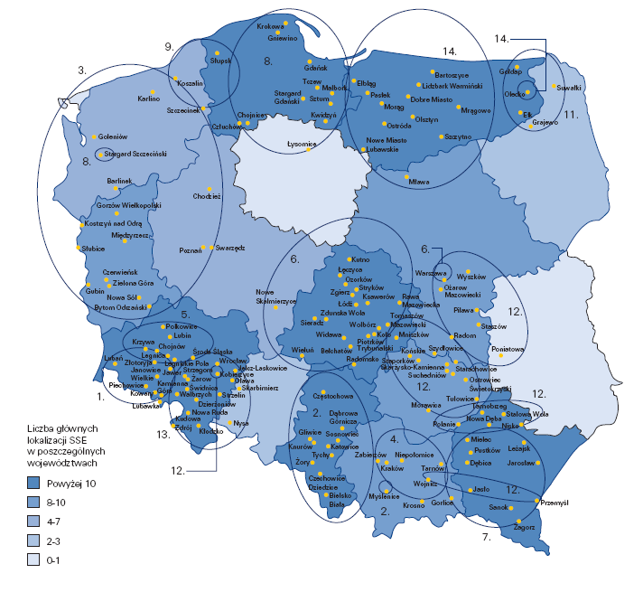
Kostrzyńsko-Słubicka Specjalna Strefa Ekonomiczna
strefą o największym zasięgu terytorialnym w Polsce

Slide 10
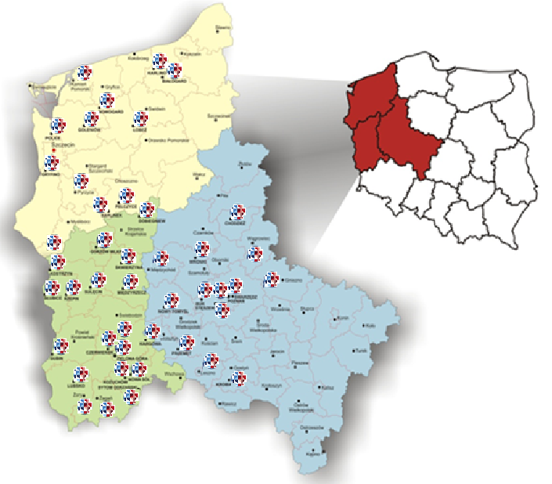
Obszar oddziaływania 2017
Powierzchnia: 2201 ha
57 Podstref

Slide 11
Powierzchnia Strefy 2201 ha

Slide 12
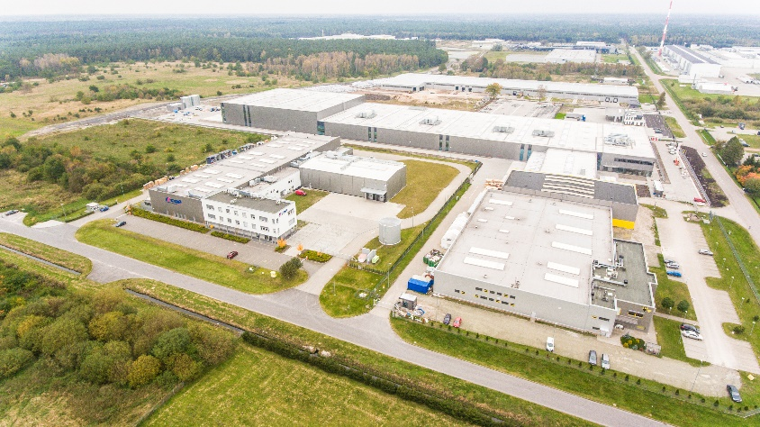
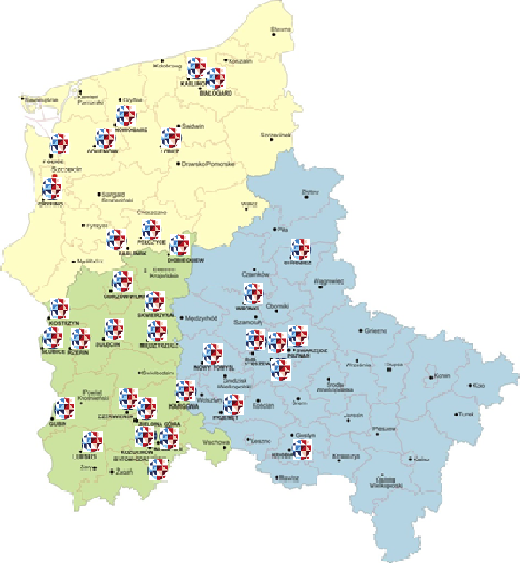
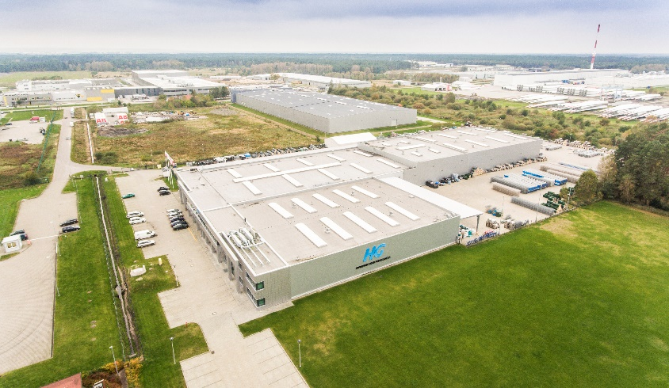
Tereny Strefy w województwie lubuskim dotychczas
Bytom Odrzański
Czerwieńsk
Dobiegniew
Drezdenko
Gorzów Wlkp.
Gubin
Kargowa
Kłodawa
Kostrzyn nad Odrą
Kożuchów
Krzeszyce
Lubsko
Nowa Sól
Rzepin
Santok
Skwierzyna
Słubice
Strzelce Krajeńskie
Sulechów
Sulęcin
Zielona Góra
Zwierzyn
Żagań

Slide 13
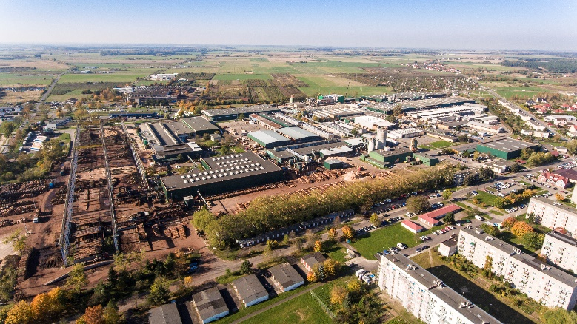
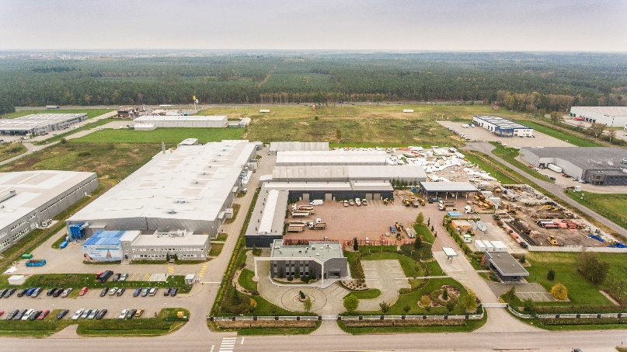
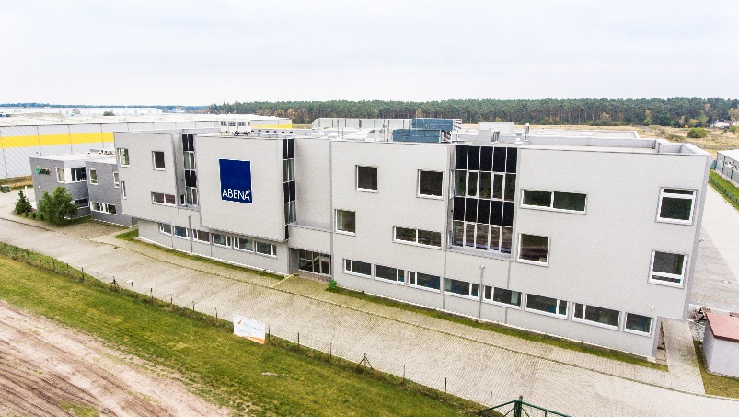
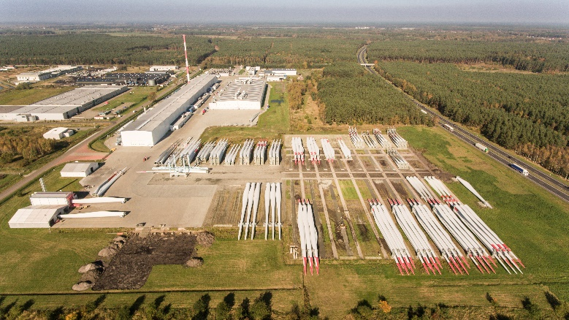
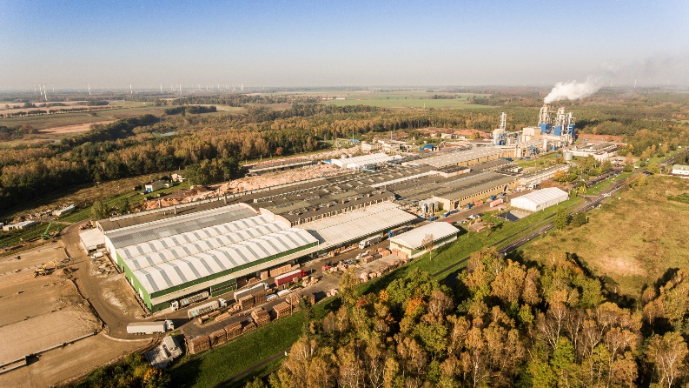
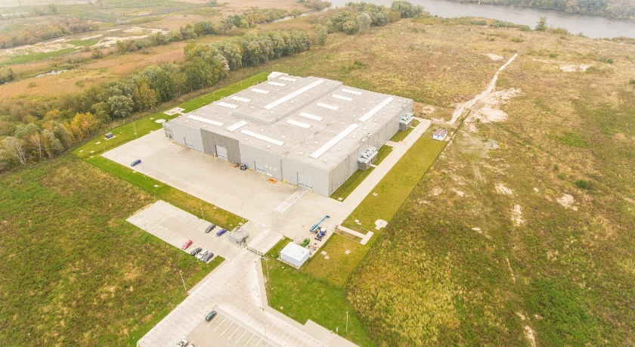

Slide 14

Strefa po nowemu

Slide 15
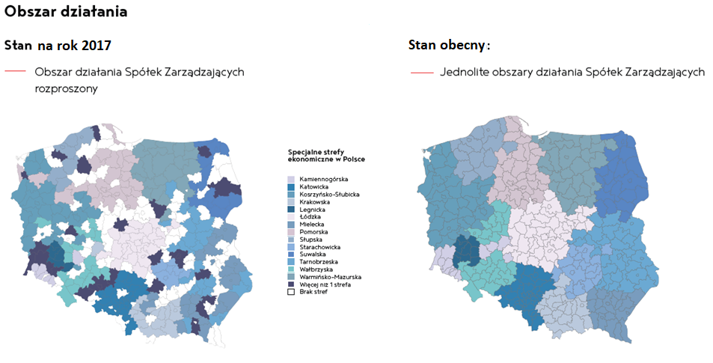
Jedna z największych stref w Polsce

Slide 16
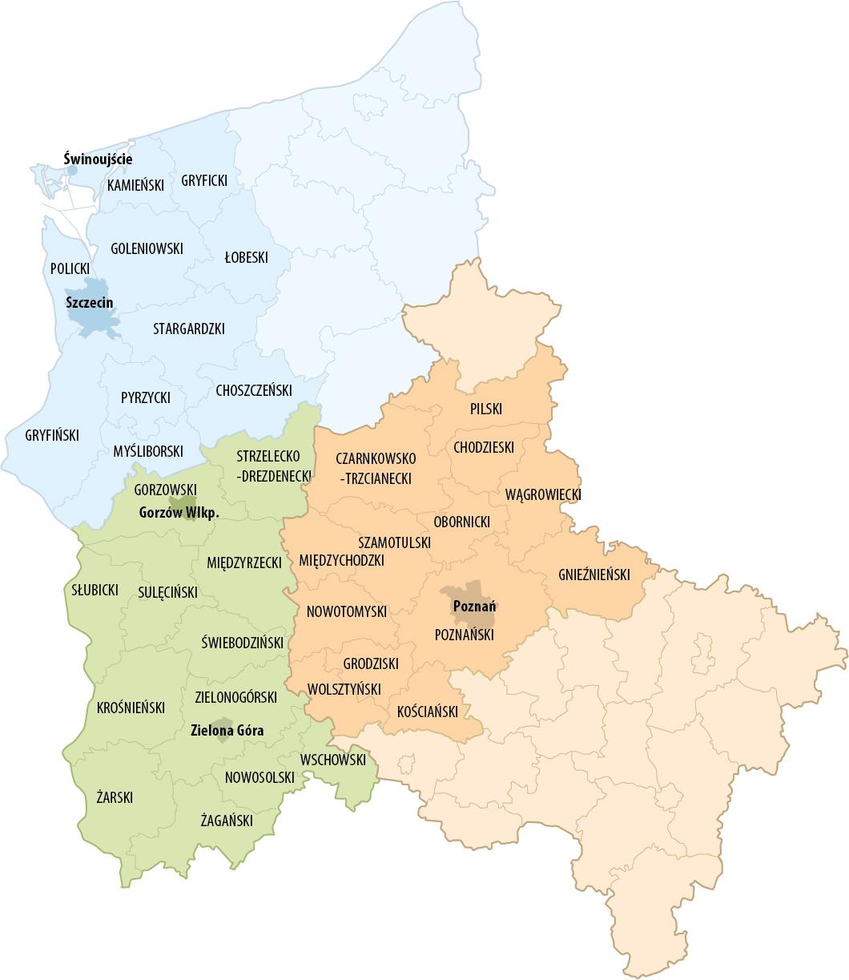
Nowy obszar oddziaływania
Zgodnie z §1 pkt.3 Rozporządzenia Ministra Przedsiębiorczości i Technologii z dnia 29 sierpnia 2018 r. w sprawie ustalenia obszarów i przypisania ich zarządzającym obszar obejmujący powiaty: czarnkowsko-trzcianecki, chodzieski, choszczeński, goleniowski, gorzowski, grodziski (woj. wielkopolskie), gryficki, gryfiński, gnieźnieński, kamieński, kościański, krośnieński (woj. lubuskie), łobeski, międzychodzki, międzyrzecki, myśliborski, nowosolski, nowotomyski, obornicki, pilski, policki, poznański, pyrzycki, słubicki, stargardzki, strzelecko-drezdenecki, sulęciński, szamotulski, świebodziński, wągrowiecki, wolsztyński, wschowski, zielonogórski, żagański, żarski oraz miasta na prawach powiatu: Gorzów Wielkopolski, Poznań, Szczecin, Świnoujście, Zielona Góra pozostaje we właściwości zarządzającego Kostrzyńsko-Słubicką Specjalną Strefą Ekonomiczną;

Slide 17
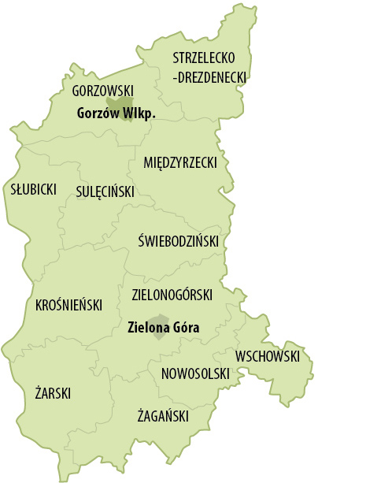
Powiaty lubuskie wchodzące w skład obszaru działania K-S SSE
gorzowski,
krośnieński
międzyrzecki
nowosolski
słubicki
strzelecko-drezdenecki
sulęciński
świebodziński
wschowski
zielonogórski
żagański
żarski
Gorzów Wlkp.
Zielona Góra

Slide 18
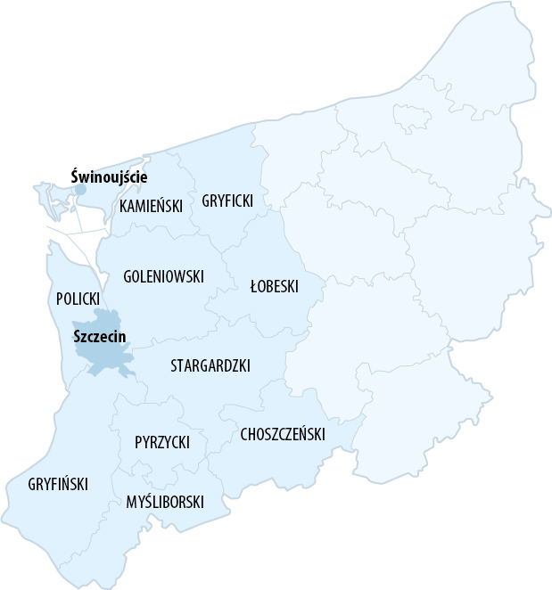
Powiaty zachodniopomorskie wchodzące w skład obszaru działania K-S SSE
choszczeński
goleniowski
gryficki
gryfiński
kamieński
łobeski
myśliborski
policki
pyrzycki
stargardzki
Szczecin
Świnoujście

Slide 19
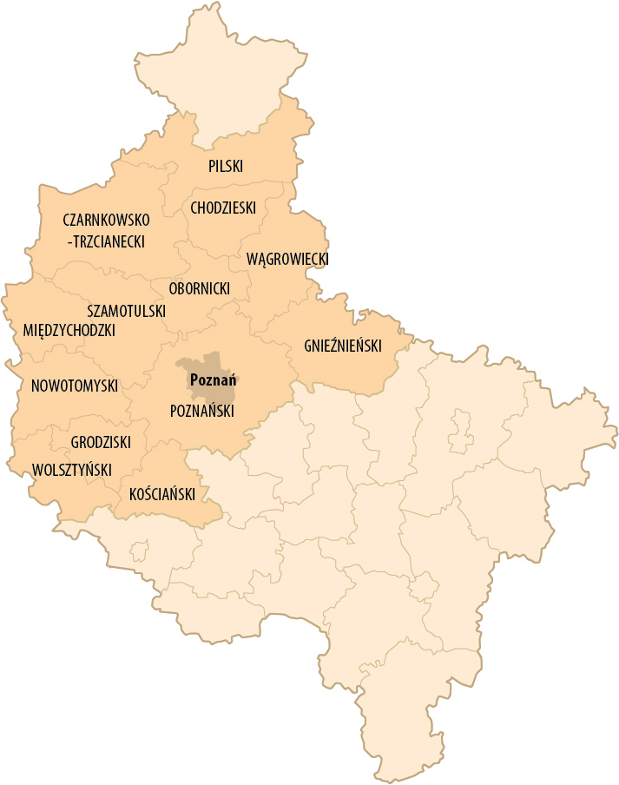
Powiaty wielkopolskie wchodzące w skład obszaru działania K-S SSE:
czarnkowsko-trzcianecki
chodzieski
grodziski
gnieźnieński
kościański
międzychodzki
nowotomyski
obornicki
pilski
poznański
szamotulski
wągrowiecki
wolsztyński
Poznań

Slide 20
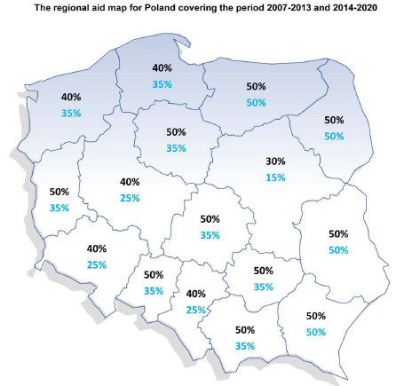
Intensywność pomocy publicznej w Polsce
Dostępna pomoc publiczna dla
województwa lubuskiego
duży przedsiębiorca 35%
średni przedsiębiorca 45%
mały przedsiębiorca 55%

Slide 21
Podstawowe założenia funkcjonowania stref

Slide 22
Decyzja o wsparciu w miejsce zezwolenia
1. Czas oznaczony nie krótszy niż 10 lat i nie dłuższy niż lat 15;
2. Wydana na realizację nowej inwestycji spełniającej kryteria:
- jakościowe
- ilościowe
2. Rada Ministrów określiła w drodze rozporządzeń:
- sposób weryfikacji spełniania wymagań, o których mowa w pkt 2,
- warunki udzielania pomocy publicznej,
- maksymalną dopuszczalną wielkość pomocy publicznej, której można udzielić przedsiębiorcy,
- sposób ustalania terminu obowiązywania decyzji o wsparciu dla danej inwestycji,
- rodzaje kosztów kwalifikujących się do objęcia pomocą publiczną z tytułu nowej inwestycji,
- sposób dyskontowania kosztów inwestycji i wielkości pomocy publicznej na dzień wydania decyzji,
- sposób ustalania wielkości dopuszczalnej pomocy publicznej w przypadku prowadzenia działalności.

Slide 23
Kryteria ilościowe - § 4 pkt 2 Rozporządzenia Rady Ministrów w sprawie pomocy publicznej udzielanej przedsiębiorcom w obszarach
stopa bezrobocia ≤ 60% przeciętnej krajowej – co najmniej 100 mln zł
stopa bezrobocia > 60% lecz nie > od przeciętnej krajowej – co najmniej 80 mln zł
stopa bezrobocia > od przeciętnej krajowej < od 130% średniej krajowej – co najmniej 60 mln zł
stopa bezrobocia > od 130% średniej krajowej < od 160% średniej krajowej – co najmniej 40 mln zł
stopa bezrobocia > od 160% średniej krajowej < od 200% średniej krajowej – co najmniej 20 mln zł
stopa bezrobocia > od 200% średniej krajowej < od 250% średniej krajowej – co najmniej 15 mln zł
stopa bezrobocia > od 250% średniej krajowej – co najmniej 10 mln zł
Obniżenia:
B&R – 95%
Mikroprzedsiębiorcy – 98%
Mali przedsiębiorcy – 95%
Średni przedsiębiorcy – 80%

Slide 24
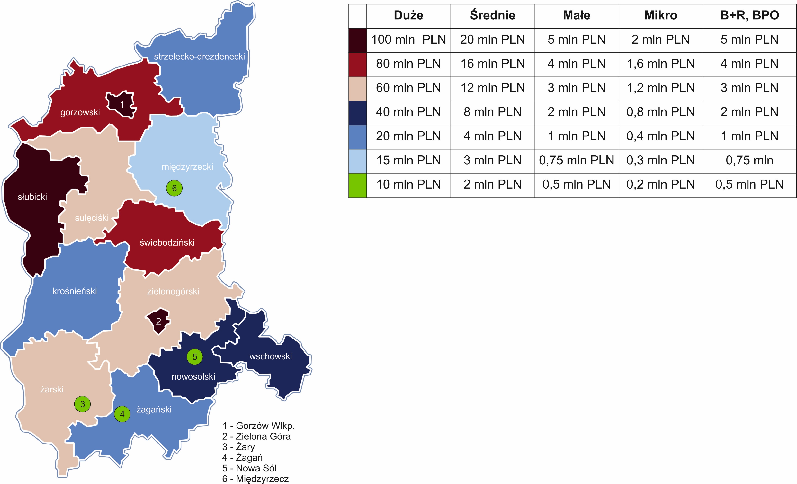
Do kosztów kwalifikujących się do objęcia wsparciem zalicza się koszty będące:
1) kosztem związanym z nabyciem gruntów lub prawa ich użytkowania wieczystego,
2) ceną nabycia albo kosztem wytworzenia we własnym zakresie środków trwałych, pod warunkiem zaliczenia ich, zgodnie z odrębnymi przepisami, do składników majątku podatnika i zaliczenia ich do ewidencji środków trwałych oraz wartości niematerialnych i prawnych,
3) kosztem rozbudowy lub modernizacji istniejących środków trwałych,
4) ceną nabycia wartości niematerialnych i prawnych związanych z transferem technologii przez nabycie praw patentowych, licencji, know-how i nieopatentowanej wiedzy technicznej,
5) kosztem związanym z najmem lub dzierżawą gruntów, budynków i budowli – pod warunkiem że okres najmu lub dzierżawy trwa co najmniej 5 lat, a w MŚP – co najmniej 3 lata, licząc od przewidywanego terminu zakończenia nowej inwestycji,
6) ceną nabycia aktywów innych niż grunty, budynki i budowle objęte najmem lub dzierżawą, w przypadku gdy najem lub dzierżawa ma postać leasingu finansowego oraz obejmuje zobowiązanie do nabycia aktywów z dniem upływu okresu najmu lub dzierżawy

Slide 25
Kryteria jakościowe - § 3 pkt 1 Rozporządzenie Rady Ministrów w sprawie pomocy publicznej udzielanej przedsiębiorcom w obszarach
Kryteria dla projektów przemysłowych
Inwestycja w projekty wspierające branże zgodne z aktualną polityką rozwojową kraju, w których Rzeczpospolita Polska może uzyskać przewagę konkurencyjną.
Osiągnięcie odpowiedniego poziomu sprzedaży poza terytorium Rzeczypospolitej Polskiej.
Przynależność do Krajowego Klastra Kluczowego.
Prowadzenie działalności badawczo-rozwojowej.
Posiadanie statusu mikroprzedsiębiorcy, małego przedsiębiorcy albo średniego przedsiębiorcy.
Utworzenie wyspecjalizowanych miejsc pracy w celu prowadzenia działalności gospodarczej objętej nową inwestycją i oferowanie stabilnego zatrudnienia.
Prowadzenie działalności gospodarczej o niskim negatywnym wpływie na środowisko.
Zlokalizowanie inwestycji w mieście tracącym funkcje społeczno-gospodarcze.
Wspieranie zdobywania wykształcenia i kwalifikacji zawodowych oraz współpraca ze szkołami branżowymi.
Podejmowanie działań w zakresie opieki nad pracownikiem.

Slide 26
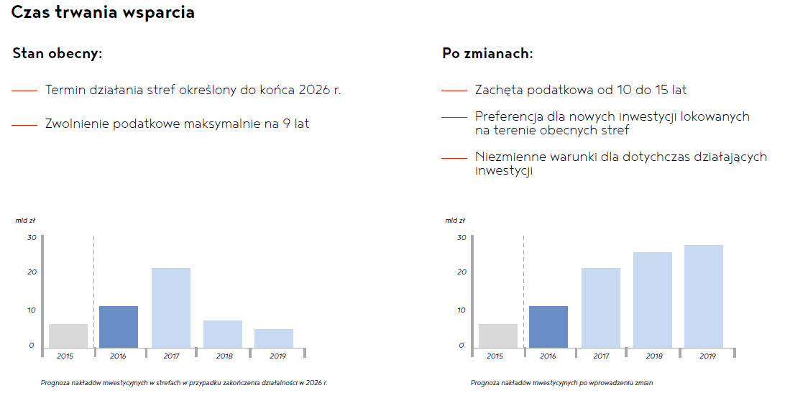

Slide 27
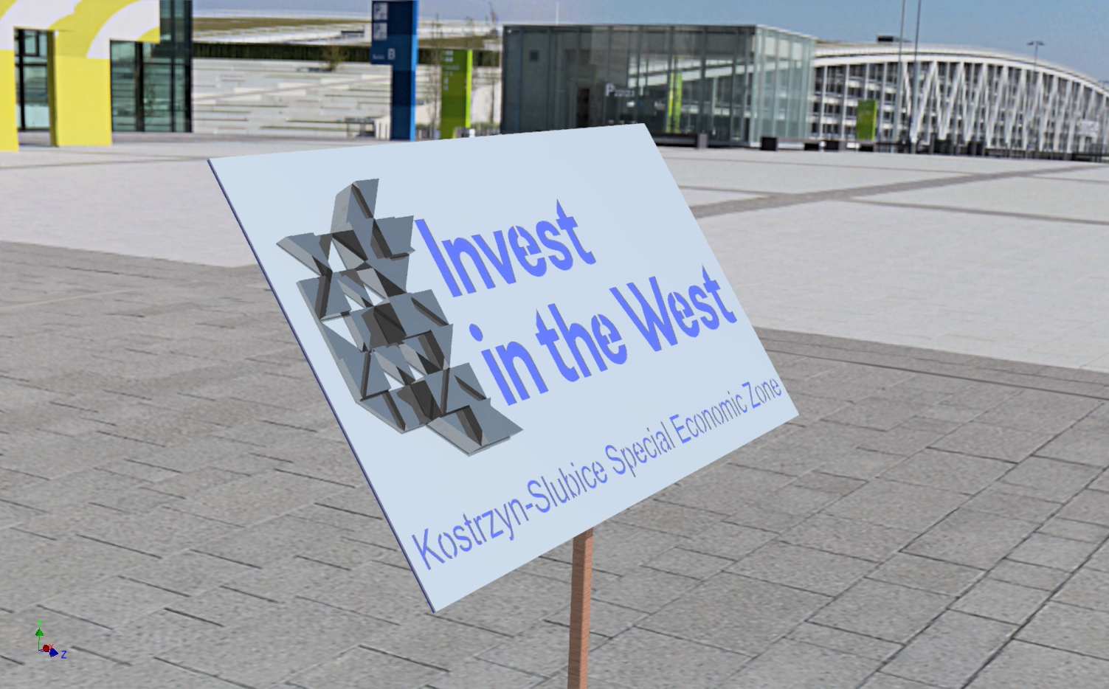
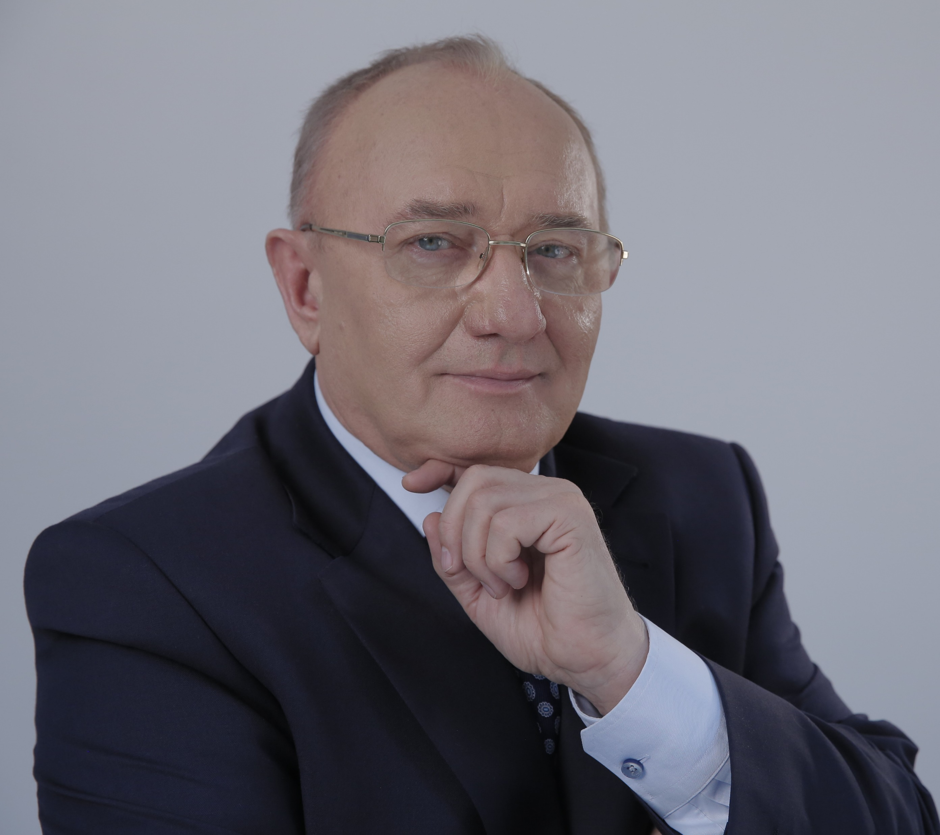
Dziękuję za uwagę
Materiał zreferował:
Stanisław Iwan
Wiceprezes Zarządu
Kostrzyńsko-Słubicka Specjalna Strefa Ekonomiczna S.A.
www.kssse.pl; iwan@kssse.pl; +48 605 203 408

